Slide 1
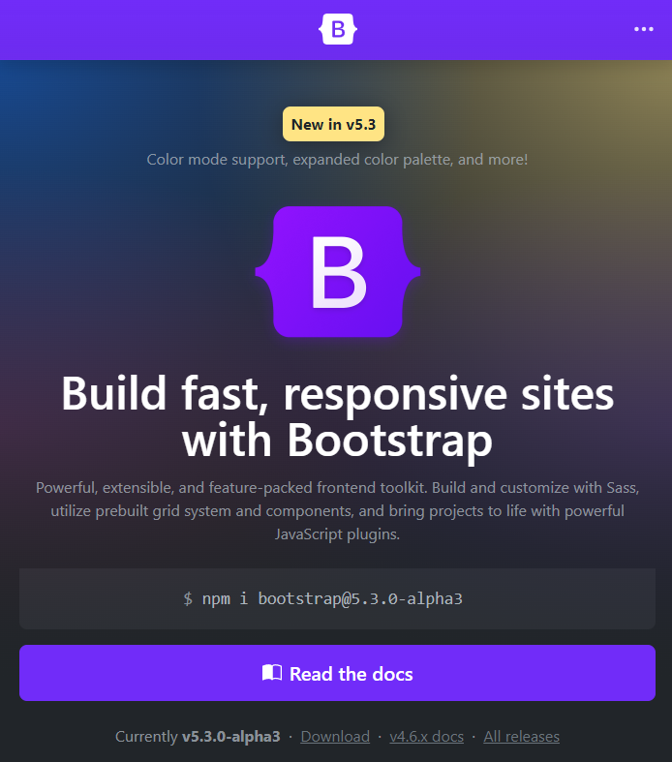

Bootstrap {
CEETI - FI
Bootstrap es un marco front-end de código abierto que se utiliza para diseñar sitios web receptivos y móviles.
Fue desarrollado por Twitter y ahora lo mantiene una comunidad de desarrolladores.
}
Pedro Molina – instructor CEETI-FI

Slide 2
Ventajas de usar Bootstrap {
CEETI - FI
Uno de los principales beneficios de usar Bootstrap es que ahorra tiempo y esfuerzo en el diseño y desarrollo de un sitio web.
Los componentes y plantillas prediseñados se pueden personalizar fácilmente para adaptarse a las necesidades específicas del sitio web.
}
Pedro Molina – instructor CEETI-FI
Notes:
Compatibilidad con múltiples navegadores: Bootstrap se ha probado y se asegura de que funciona en todos los navegadores populares, lo que significa que los problemas de compatibilidad se minimizan.
Actualizaciones regulares: Bootstrap se actualiza regularmente para añadir nuevas características y funcionalidades, lo que significa que se mantiene actualizado y a la vanguardia de las últimas tendencias.
Comunidad activa: Bootstrap tiene una gran comunidad de desarrolladores y diseñadores, lo que significa que hay una gran cantidad de recursos y documentación disponibles en línea.

Slide 3
Navbar {
CEETI - FI
Es un componente de Bootstrap que permite crear una barra de navegación que puede incluir enlaces, botones, menús desplegables, logotipos, etc.
Es muy útil para crear la navegación de un sitio web y permite que sea responsiva.
}
Pedro Molina – instructor CEETI-FI

Slide 4
Card {
CEETI - FI
Es un componente que permite presentar contenido en un estilo de "tarjeta" con un encabezado, cuerpo y pie.
Puede contener texto, imágenes, botones y otros elementos.
Las tarjetas son muy versátiles y se pueden usar para mostrar diferentes tipos de contenido, como productos, noticias, publicaciones de blog, etc.
}
Pedro Molina – instructor CEETI-FI

Slide 5
Modal {
CEETI - FI
es un componente que crea una ventana emergente que aparece encima del contenido principal de la página.
Los modales pueden contener texto, imágenes, formularios y botones, y suelen incluir un botón de cierre o un botón de acción para confirmar o cancelar la acción.
}
Pedro Molina – instructor CEETI-FI
Notes:
Es útil para mostrar información adicional, solicitar información al usuario o realizar una acción importante que requiere la atención del usuario.

Slide 6

Sitio Web Responsivo
CEETI - FI
Pedro Molina – instructor CEETI-FI
Notes:
El diseño responsivo es una técnica de diseño web que permite que un sitio web se adapte a diferentes tamaños de pantalla, desde dispositivos móviles hasta computadoras de escritorio.
La idea es que un sitio web se vea bien y sea fácil de usar en cualquier dispositivo, independientemente de su tamaño o resolución.
Otro beneficio de usar Bootstrap es que garantiza la coherencia entre diferentes dispositivos y navegadores.
El diseño receptivo de Bootstrap asegura que el sitio web se vea genial en computadoras de escritorio, tabletas y teléfonos inteligentes.
Bootstrap utiliza clases CSS predefinidas para definir cómo se comportan los elementos en diferentes tamaños de pantalla.
Por ejemplo, se pueden definir clases para que un elemento ocupe el 100% del ancho de la pantalla en dispositivos móviles, pero sólo el 50% en pantallas más grandes.
Dentro del diseño de toda página web existen 3 componentes fundamentales de los cuales ya conocemos 2, HTML que es el lenguaje de marcado, CSS que es un lenguaje de estilos para poder modificar la apariencia visual de una página web aplicando estilos de distintas maneras, eventos, etc. Y por último está javascript, que nos sirve para darle dinamismo a una página web. Entonces tenemos estos 3 componentes los cuales bootstrap los unifica en elementos que pertenecen a su biblioteca de estilos predefinidos.
Podemos incluir bootstrap ya sea descargando los archivos e incluyéndolos mediante script y link o utilizando el cdn (content delivery network o red de distribución de contenidos) el cual es un enlace que nos permite acceder a los recursos en la web directamente.

Slide 7
Que es Popper {
CEETI - FI
Popper.js es una biblioteca de JavaScript que permite crear ventanas emergentes, menús desplegables y otros componentes de la interfaz de usuario que se posicionan en relación con otros elementos de la página web.
Fue creado por Federico Zivolo y es utilizado por muchas bibliotecas y frameworks de JavaScript, incluyendo Bootstrap.
}
Pedro Molina – instructor CEETI-FI
Notes:
Para utilizar algunos componentes, especialmente aquellos que requieran o contengan elementos dinámicos, es probable que necesitemos tener instalado Popper, la cual es una herramienta que por medio de javascript le da dinamismo a algunos elementos html de nuestra página web.
Por lo tanto, cualquier elemento en Bootstrap que requiera posicionamiento dinámico, como los elementos emergentes y los menús desplegables, requieren Popper. Además, Popper también se utiliza para posicionar el tooltip de Bootstrap.

Slide 8
Que es JQuery {
CEETI - FI
JQuery es una herramienta que facilita la manipulación del contenido de una página HTML y sus estilos, así como la realización de animaciones y efectos visuales.
}
Pedro Molina – instructor CEETI-FI
Notes:
Con jQuery, los desarrolladores pueden escribir menos código y realizar tareas complejas de forma más rápida y sencilla. Además, jQuery es compatible con una amplia variedad de navegadores web y es fácil de aprender para aquellos que tienen conocimientos básicos de JavaScript.
Bootstrap 5 actualmente depende de jQuery para algunas de sus funcionalidades, como el despliegue de menús desplegables y la transición de deslizamiento en los carruseles (carousels), aunque han disminuido su dependencia de esta biblioteca en comparación con versiones anteriores.
Podría decirse que esta librería está en camino a ser deprecada, por lo que se recomienda utilizarla o depender de ella lo menos posible, si bien es cierto se puede seguir usando, el uso de jQuery también puede afectar el rendimiento y la carga de la página, especialmente si se incluyen varias versiones de la misma librería y funciones que no se necesitan.
Por lo tanto, en general se recomienda evaluar la necesidad real de usar jQuery en cada proyecto y considerar si existen alternativas más modernas y eficientes para lograr los objetivos deseados. En algunos casos, puede ser una buena práctica dejar de usar jQuery,
Actualmente Bootstrap 5 ofrece una implementación en la que no es necesario incluir Popper ni Jquery directamente, ya que utiliza versiones que reemplazan las funciones que estas herramientas cumplían, para hacer uso de Bootstrap sin ellas basta con utilizar el archivo bootstrap.bundle.min.js

Slide 9
Archivo bundle.js {
CEETI - FI
se refiere a un archivo JavaScript que incluye todas las bibliotecas necesarias para que Bootstrap funcione correctamente.
Este archivo combina el código de los archivos individuales de Bootstrap en un solo archivo
}
Pedro Molina – instructor CEETI-FI
Notes:
En el contexto de Bootstrap, el archivo "bundle" se refiere a un archivo JavaScript que incluye todas las bibliotecas necesarias para que Bootstrap funcione correctamente. Este archivo combina el código de los archivos individuales de Bootstrap (como el archivo de JavaScript principal, los archivos de JavaScript para componentes específicos y las dependencias como Popper y jQuery) en un solo archivo, lo que hace que la carga de la página sea más eficiente al reducir la cantidad de solicitudes de archivos que deben hacerse al servidor.
Por lo tanto, el archivo "bundle" se utiliza comúnmente en proyectos de Bootstrap para cargar y usar todas las funciones y componentes de Bootstrap sin tener que incluir varios archivos por separado.
De esta manera podemos hacer uso de Popper y jquery sin incluirlos

Slide 10
Bootstrap Grid {
CEETI - FI
El sistema de grillas de Bootstrap es una de las características más importantes de este framework.
Se basa en la idea de que una página web se puede dividir en filas y columnas, y proporciona una serie de clases que permiten definir fácilmente la estructura de una página en función de estas filas y columnas.
}
Pedro Molina – instructor CEETI-FI

Slide 11
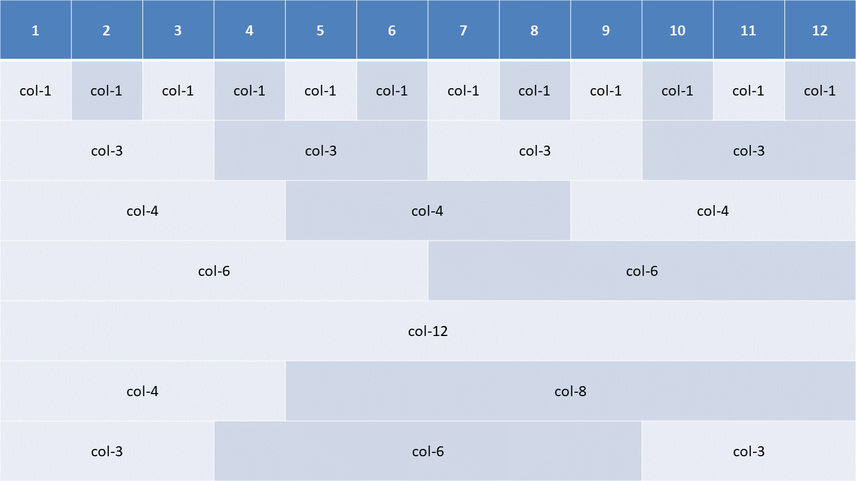
CEETI - FI
Pedro Molina – instructor CEETI-FI

Slide 12
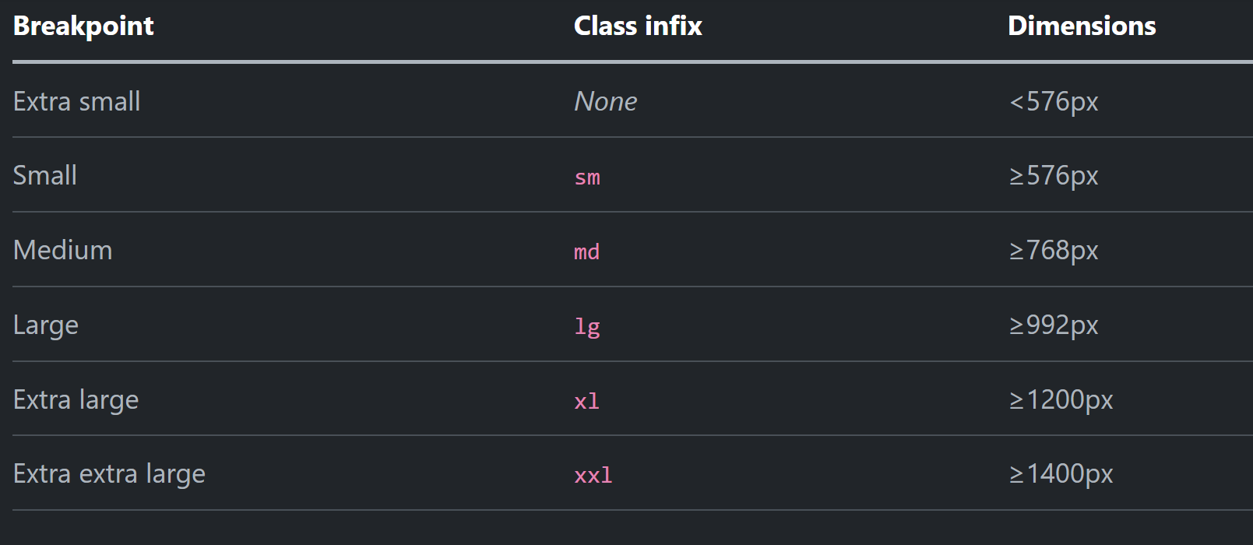
CEETI - FI
Pedro Molina – instructor CEETI-FI

Slide 13
Clases de bootstrap {
CEETI - FI
Bootstrap ofrece algunas clases predefinidas para aplicar estilos de una manera fácil.
m: sirve para aplicar márgenes.
p: Para aplicar padding.
Estas clases se pueden combinar para aplicar distintos estilos dependiendo de la necesidad.
top,bottom,left,right,x,y.
}
Pedro Molina – instructor CEETI-FI

Slide 14
Clases de bootstrap {
CEETI - FI
Para aplicar estilos en las fuentes:
fs: cambiar el tamaño de la fuente.
fw: cambia el grosor de la fuente.
fw-bold: establecer el texto en negrita.
text-primary, text-secondary, text-success, text-danger, text-warning, text-info, text-light y text-dark: para establecer el color del texto.
text-muted: para establecer un texto desactivado o con un color gris claro.
text-decoration-none: para eliminar cualquier decoración de texto, como subrayados o tachados.
text-uppercase: para convertir el texto en mayúsculas.
text-lowercase: para convertir el texto en minúsculas.
}
Pedro Molina – instructor CEETI-FI

Slide 15
Git {
CEETI - FI
Git es un sistema de control de versiones distribuido de código abierto que se utiliza para el seguimiento de cambios en el código fuente durante el desarrollo de software.
Permite a los usuarios crear diferentes ramas (branches) para desarrollar nuevas funcionalidades sin afectar el código base y fusionar los cambios cuando estén listos.
}
Pedro Molina – instructor CEETI-FI
Notes:
Es muy importante aprender a usar nuestro código de manera segura, por eso, herramientas como git son muy esenciales en este mundo del desarrollo de software.

Slide 16
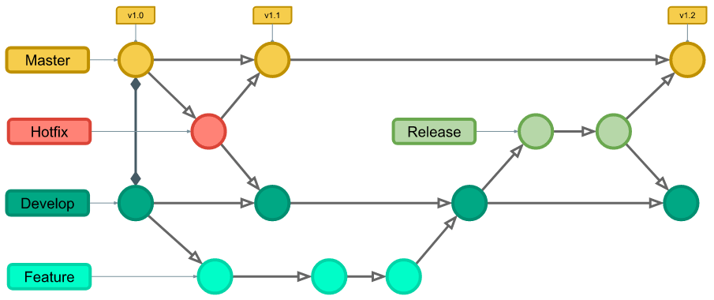
CEETI - FI
Git Flow
Pedro Molina – instructor CEETI-FI
Notes:
Cuando entramos al mundo del desarrollo de aplicaciones, es seguro que nos encontremos con el concepto de Git Flow, la cual es una estrategia de desarrollo que se adapta de la mejor manera al trabajo colaborativo (trabajo en equipo, sin importar que tan grande sea).
Cuando desarrollamos una página web, inicialmente pensamos en cubrir una necesidad, o cumplir ciertos requerimientos y quizás despleguemos la aplicación, pero una vez hecho esto, quizás encontremos vulnerabilidades, correcciones, mejoras y otras implementaciones que en un principio no habíamos aplicado, aquí es donde entra Git Flow, esta nos permite tener varias versiones de nuestra aplicación a medida estemos desarrollando nuevas características o corrigiendo errores, a esto se le llama DESARROLLO EN PARALELO. Se refiere a que un equipo de programadores pueden trabajar en un proyecto sin necesidad de interrumpir el trabajo de otras personas.
Cada rama es una línea de desarrollo independiente que tiene su propio historial de cambios. Al crear una rama en Git, se crea una copia exacta del proyecto en ese momento, y a partir de allí se pueden hacer cambios sin afectar la rama principal o cualquier otra rama.
GitFlow en su forma mas básica utiliza dos ramas, una llamada “master” que es en donde se aloja el código que se está ejecutando o mejor conocido como “código en producción” y una rama develop que es donde se integran y prueban nuevas características.
La rama "hotfix" es una rama especial en el flujo de trabajo de Git que se utiliza para corregir errores críticos en la producción de manera rápida y eficiente. Cuando se detecta un error en la rama “master”, se crea una rama hotfix en la cual van a estar solamente los cambios específicos para poder reparar el error y que la aplicación pueda seguir funcionando correctamente.
La rama feature se usa para agregar nuevas funcionalidades, se puede hacer directamente en la rama develop, pero el objetivo de feature es trabajar primero en esa característica y agregarla a la rama develop hasta que ya esté completamente lista para ser agregada y que no afecte la rama principal.

Slide 17
GitHub {
CEETI - FI
Es una plataforma de alojamiento y colaboración que utiliza el sistema de control de versiones de Git.
Nos permite crear repositorios para alojar y administrar nuestros proyectos, es una de las plataformas más populares.
}
Pedro Molina – instructor CEETI-FI
Notes:
Es importante comprender que git y github son dos cosas distintas, cuando decimos que github utiliza el sstema de control de versiones de Git, es porque depende directamente de él y que implementa todas las funciones de git que vimos anteriormente.

Slide 18
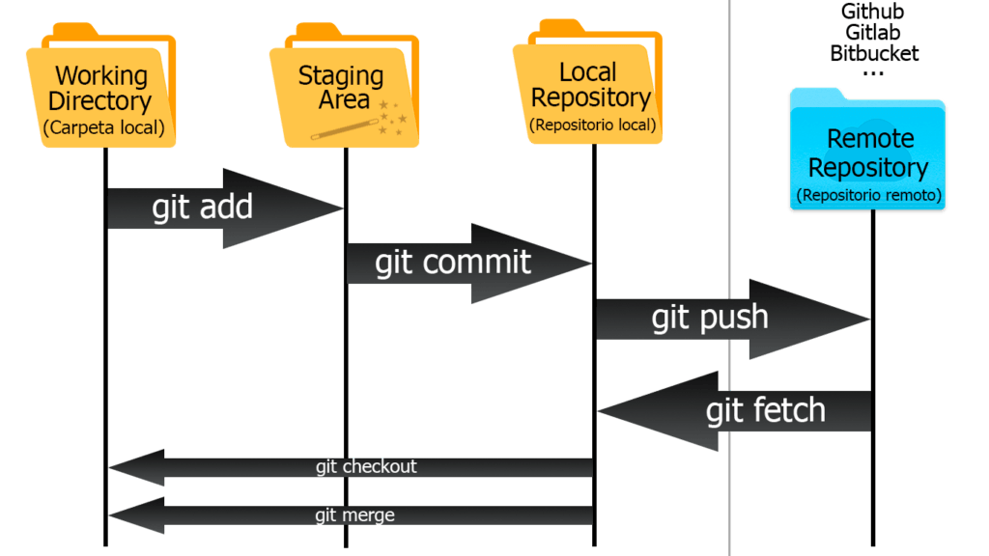
CEETI - FI
Diagrama de Git
Pedro Molina – instructor CEETI-FI
Notes:
En este diagrama se detalla de una buena manera cómo funcionan los comandos mas básicos de GitHub.
Primero, tenemos las diferentes áreas en las que existe nuestro proyecto, el primer lugar es el directorio de trabajo, que es la carpeta local en la cual estamos trabajando en nuestro equipo.
Luego tenemos el Staging área, que es el lugar donde guardamos los archivos que ya estamos seguros que queremos subir a nuestro repositorio, lo traemos ahí con el git add.
Una vez que agregamos todos los archivos y cambios al área de ensayo, con el comando “commit” lo que hacemos es enviarlo a un repositorio local en el cual está listo para enviarlo a enviarlo al repositorio remoto que está alojado en GitHub con git push.
Con el git fetch podemos traer lo que ya está en el repositorio remoto, al repositorio local para quizás revisar los cambios que se hayan hecho y posteriormente unirlo todo.
El git checkout nos permite cambiar entre las diferentes ramas que hayamos creado o crear una nueva si así lo queremos. Y con Git Merge fusionamos el contenido de dos ramas.

